Slide 1
Apresentação de Dissertação para obtenção do Grau de Mestre em Engenharia Civil
ESTRATÉGIA DE REABILITAÇÃO DO SISTEMA PÚBLICO DE ABASTECIMENTO DE ÁGUA AO CONCELHO DE ESTREMOZ
Paulo Jorge da Cunha Catarino Silva
Colégio do Espírito Santo
2010/03/17

Slide 2
Estratégia de Reabilitação do SAA ao Concelho de Estremoz
ESTRUTURA DA APRESENTAÇÃO
1- Objectivos;
2 - Descrição do Sistema de Abastecimento de Água (SAA) ao concelho de Estremoz
3- Análise e Diagnóstico do SAA;
4 - Metodologia de Intervenção para Reabilitação do SAA;
Colégio do Espírito Santo
2010/03/17

Slide 3
Estratégia de Reabilitação do SAA ao Concelho de Estremoz
ESTRUTURA DA APRESENTAÇÃO (cont.)
5- Apresentação de um caso prático de intervenção em Reabilitação ao nível Operacional e referente ao Subsistema de Abastecimento de Água à cidade de Estremoz;
6- Conclusões e recomendações para trabalhos futuros
Colégio do Espírito Santo
2010/03/17

Slide 4
Estratégia de Reabilitação do SAA ao Concelho de Estremoz
1- OBJECTIVOS
Definir e implementar uma Estratégia Proactiva de Reabilitação do Sistema de Abastecimento de Água ao concelho de Estremoz, de acordo com o guia técnico, Gestão Patrimonial de Infra-estruturas de Abastecimento de água, do ERSAR;
Colégio do Espírito Santo
2010/03/17

Slide 5
Estratégia de Reabilitação do SAA ao Concelho de Estremoz
1- OBJECTIVOS (cont.)
Envolvendo três níveis de planeamento:
Estratégico;
Táctico;
Operacional.
Colégio do Espírito Santo
2010/03/17

Slide 6
Estratégia de Reabilitação do SAA ao Concelho de Estremoz
2- CONSTITUIÇÃO DO SAA AO CONCELHO DE ESTREMOZ
O sistema de abastecimento de água (SAA) ao Concelho de Estremoz é constituído por nove subsistemas:
Colégio do Espírito Santo
2010/03/17

Slide 7
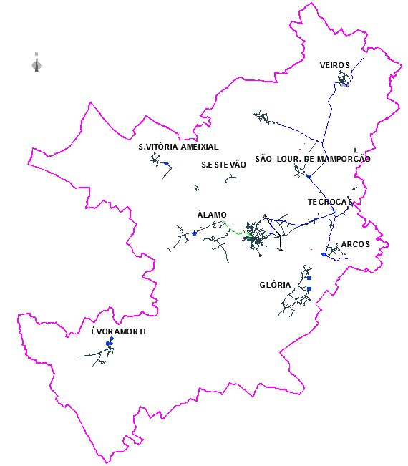
Constituição do SAA ao Concelho de Estremoz
Colégio do Espírito Santo
2010/03/17

Slide 8
Estratégia de Reabilitação do SAA ao Concelho de Estremoz
Subsistemas do SAA e população a Abastecer
 |  | População Residente |  | Percentagem por Subsistema (ano 2001)
 |  | 1991 | 2001
Subsistema das Techocas |  | 5664 | 6122,6 | 39,1%
Subsistema do Álamo |  | 3876 | 4040,4 | 25,8%
Subsistema de Arcos |  | 1948 | 1775 | 11,3%
Subsistema de S. Lourenço de Mamporcão |  | 620 | 558 | 3,6%
Subsistema de S. Vitória Ameixial |  | 495 | 491 | 3,1%
Subsistema de S. Estevão |  | 159 | 112 | 0,7%
Subsistema da Glória |  | 764 | 616 | 3,9%
Subsistema de Evoramonte |  | 792 | 724 | 4,6%
Subsistema de Veiros |  | 1275 | 1233 | 7,9%
 | Total | 15593 | 15672 | 100,0%
Colégio do Espírito Santo
2010/03/17

Slide 9
Estratégia de Reabilitação do SAA ao Concelho de Estremoz
Extensões Globais de Condutas
O sistema de abastecimento de água ao Concelho de Estremoz é constituído por:
44,6 km de condutas de adução;
170,64 km de condutas de distribuição, dos quais 133,2 km são em condutas e 37,44 km em ramais prediais;
Resultando um total de 215,24 km
Colégio do Espírito Santo
2010/03/17

Slide 10
Estratégia de Reabilitação do SAA ao Concelho de Estremoz
Características dos Órgãos Constituintes do SAA
- Condutas
Subsistemas | Condutas
 | Fibrocimento (Ø_{mm}) | PVC (Ø_{mm}) | PEAD (Ø_{mm})
Subsistema das Techocas/Estremoz | 250; 150; 100; 80; 60 | 90; 75; 63; 32; 25; 20 | 200; 160; 110; 90
Subsistema do Álamo | 150; 60 | 63; 25; 20 | 60
Subsistema de Arcos | 100 | 75; 63; 25; 20 | 110; 90
Subsistema de S. Lour. de Mamporcão | 125 | 90; 63; 25; 20 | -
Subsistema de S. Vit. Ameixial | 60; 50 | 63; 25; 20 | -
Subsistema de S. Estevão | 60; 50 | 63; 25; 20 | -
Subsistema de Glória | - | 110; 90; 63; 25; 20 | -
Subsistema de Evoramonte | 70; 60; 50 | 90; 63; 25; 20 | 63
Subsistema de Veiros | 100; 60; 50 | 63; 25; 20 | 110; 90; 63
Colégio do Espírito Santo
2010/03/17

Slide 11
Estratégia de Reabilitação do SAA ao Concelho de Estremoz
- Reservatórios
Reservatórios | Volume (m³) | Soleira (m)
R_{techocas (betão armado)} | 500,000 | 369,00
R_{campo Futebol (betão armado)} | 3.500,000 | 463,50
R_{castelo (betão armado)} | 70,000 | 474,00
Rcalçada Frandina (betão armado) | 380,000 | 435,00
R_{picadeiro (betão ciclópico)} | 1.000,000 | 440,00
R_{arcos (betão ciclópico)} | 300,000 | 475,00
RS.Lourenço Mamp (betão armado) | 100,000 | 349,00
R_{granja (betão ciclópico)} | 80,000 | 337,00
R_{S.Estevão (betão ciclópico)} | 80,000 | 371,00
R_{Glória2 (betão armado)} | 80,000 | 445,00
RGlória Maria Dona (betão armado) | 120,000 | 475,00
REvoramonte Interm (betão ciclópico) | 80,000 | 400,00
REvoramonte Castelo (betão ciclópico) | 80,000 | 475,00
R_{veiros (betão armado)} | 300,000 | 316,00
RS. Bento Ameixial (betão ciclópico) | 60,000 | 318,00
Colégio do Espírito Santo
2010/03/17

Slide 12
Estratégia de Reabilitação do SAA ao Concelho de Estremoz
Acessórios
As infra-estruturas e estações elevatórias que existem no sistema são acopladas pelos seguintes acessórios:
Uniões;
Válvulas de seccionamento;
Válvulas de retenção;
Válvulas redutoras de pressão;
Ventusas;
Bombas hidráulicas
A escolha dos acessórios é feita em função do tipo de material utilizado nas condutas.
Colégio do Espírito Santo
2010/03/17

Slide 13
Estratégia de Reabilitação do SAA ao Concelho de Estremoz
3- ANÁLISE E DIAGNÓSTICO DO SAA
Realizou-se uma análise do desempenho do SAA e identificou-se as anomalias do sistema com base :
nos sintomas conhecidos empiricamente pelos técnicos e operadores responsáveis pelo sistema de abastecimento;
indirectamente por avaliação do desempenho.
Colégio do Espírito Santo
2010/03/17

Slide 14
Estratégia de Reabilitação do SAA ao Concelho de Estremoz
Auditoria de Perdas
Volume e percentagem de perdas reais no sistema
 |  |  |  | Volume (m³) | Percentagem (%)
volume de água captada) |  |  |  | 2.159.281,800 | 100,00%
volume de água facturado |  |  |  | 565.324,000 | 26,18%
volume de água não facturado |  |  |  | 1.593.957,800 | 73,82%
volume de água não facturado e não medido |  |  |  | 215.928,180 | 10,00%
volume de água não facturado e medido |  |  |  | 87.708,335 | 4,06%
volume de água de perdas aparentes |  |  |  | 55.056,600 | 2,55%
Perdas reais de água |  |  |  | 1.235.264,685 | 57,21%
Colégio do Espírito Santo
2010/03/17

Slide 15
Estratégia de Reabilitação do SAA ao Concelho de Estremoz
Capitação Estimada
- Capitação no consumidor
 |  |  | ANO 2008
volume de água consumida (m³/ano) |  |  | 924.017,115
capitação (L/hab./dia) |  |  | 161,534
- Capitação na captação
 |  |  | ANO 2007 | ANO 2008 | ANO 2009
volume de água captada no concelho estremoz (m³) |  |  | 1.856.510,800 | 2.159.281,800 | 1.921.009,800
capitação (l/hab./dia) |  |  | 324,549 | 377,478 | 335,824
Colégio do Espírito Santo
2010/03/17

Slide 16
Estratégia de Reabilitação do SAA ao Concelho de Estremoz
Custos de energia e de cloro/m³ de água em 2008
Volume de água captada ano 2008 (m³) | 2.159.281,800
custos energéticos associado ao vol. captado(€) | 142.509,330
custos cloro associado (€) | 2.500,960
custo energia/m³ de água (€/m³) | 0,07
custo cloro/m³ de água (€/m³) | 0,0012
Colégio do Espírito Santo
2010/03/17

Slide 17
Estratégia de Reabilitação do SAA ao Concelho de Estremoz
Envelhecimento Natural dos Componentes
O envelhecimento é inevitável, podendo dever-se a:
Desgaste ou incrustação dos elementos constituintes dos componentes;
Degradação natural dos materiais constituintes dos componentes;
Desactualização tecnológica;
Colégio do Espírito Santo
2010/03/17

Slide 18
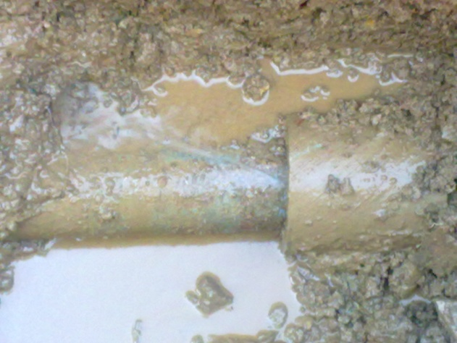
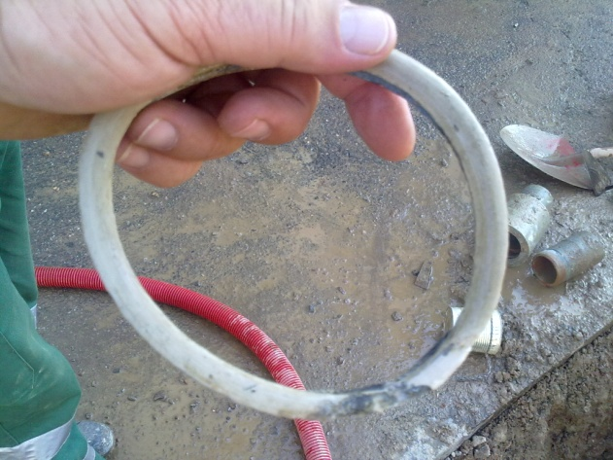
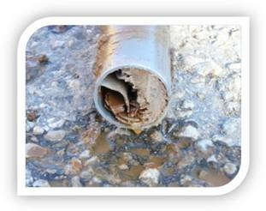
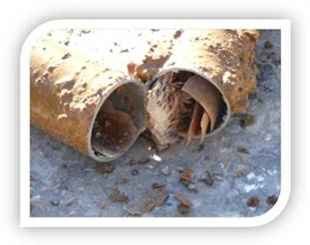
Estratégia de Reabilitação do SAA ao Concelho de Estremoz
Envelhecimento Natural dos Componentes (cont.)
Desgaste de anel de borracha em uniões simplex de fibrocimento na conduta de São Bento do Cortiço
Colégio do Espírito Santo
2010/03/17
Exemplos de incrustação numa conduta em PVC na Glória

Slide 19
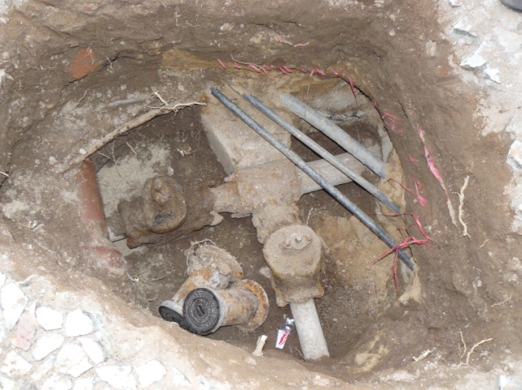
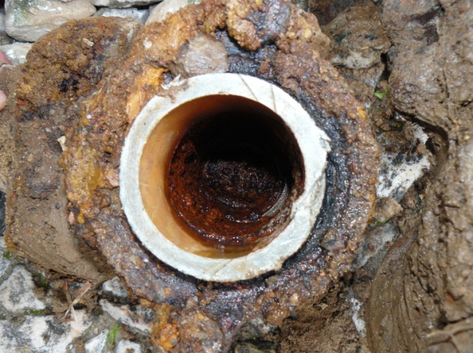
Estratégia de Reabilitação do SAA ao Concelho de Estremoz
Degradação natural de acessórios
Válvulas degradadas por efeito de corrosão – Interior da Cidade
Colégio do Espírito Santo
2010/03/17

Slide 20
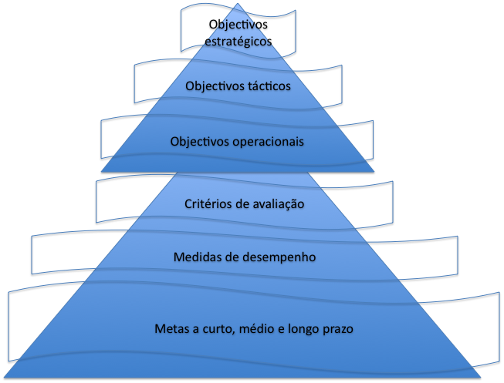
Estratégia de Reabilitação do SAA ao Concelho de Estremoz
4- METODOLOGIA DE INTERVENÇÃO PARA REABILITAÇÃO DO SISTEMA
Relação entre objectivos e metas
Colégio do Espírito Santo
2010/03/17
(adaptado de ISO 24512:2007)

Slide 21
Estratégia de Reabilitação do SAA ao Concelho de Estremoz
4.1- Planeamento Estratégico
Determina os objectivos estratégicos a implementar pela Câmara Municipal Estremoz, enquanto entidade gestora do SAA ao concelho de Estremoz, de modo a gerir com sustentabilidade um conjunto de infra-estruturas que são da sua responsabilidade.
Tem um horizonte temporal de longo prazo, no caso em análise, considerou-se 25 anos.
Colégio do Espírito Santo
2010/03/17

Slide 22
Estratégia de Reabilitação do SAA ao Concelho de Estremoz
Medidas de desempenho Estratégicas
Objectivos Estratégicos | Critérios de Avaliação | Medida de Desempenho
Protecção da Saúde Pública | -Adequação da quantidade de água -adequação da qualidade da água ao consumo humano, para assegurar que a saúde dos consumidores não será afectada por substâncias ou microrganismos eventualmente presentes na água que consomem; | -Número de pontos de entrega onde as pressões na hora de maior consumo são iguais ou superiores ao chamado nível requerido (excepto para o consumo excepcional) / número de ramais x 100; -percentagem do resultado das análises que cumpre os valores paramétricos regulamentares (100%)
Fornecimento do serviço em condições normais e de emergência | -Avaliação do cumprimento dos requisitos de pressão; | -adequação da pressão de serviço (Número de pontos de entrega onde as pressões na hora de maior consumo são iguais ou superiores ao chamado nível requerido (excepto para o consumo excepcional) / número de ramais x100);
Colégio do Espírito Santo
2010/03/17

Slide 23
Estratégia de Reabilitação do SAA ao Concelho de Estremoz
Medidas de desempenho Estratégicas (cont.)
Objectivos Estratégicos | Critérios de Avaliação | Medida de Desempenho
Sustentabilidade da entidade gestora | -a manutenção da sustentabilidade das infra-estruturas, de forma a assegurar não só que têm as dimensões adequadas para a prestação do serviço mas também que são mantidas em bom estado de conservação -garantia da sustentabilidade económico-financeira do Município de Estremoz, reflectindo preocupações que passam não só pela sustentabilidade do serviço prestado, em termos do pessoal empregado e dos recursos utilizados, mas também pelos desperdícios (e.g., perdas de água, consumos de energia em excesso) que possam ser observados e que, a serem evitados, poderão representar reduções de despesa significativas | -capacidade de reserva de água bruta e de água tratada (dias) -Custo de manutenção, reparação e conservação em condutas de adução e distribuição(€/m de conduta ano); -Água não facturada em termos de volume (%); -Custos de energia eléctrica (€/m3)
Colégio do Espírito Santo
2010/03/17

Slide 24
Estratégia de Reabilitação do SAA ao Concelho de Estremoz
Medidas de desempenho Estratégicas (cont.)
Objectivos Estratégicos | Critérios de Avaliação | Medida de Desempenho
Protecção do meio ambiente | -eficiência do uso da água | -perdas reais por comprimento de conduta (L/km /dia com sistema em pressão) Perdas reais durante o período de referência x 1000 / (comprimento de condutas x número de horas em que o sistema está em pressão durante o período de referência / 24)
Colégio do Espírito Santo
2010/03/17

Slide 25
Estratégia de Reabilitação do SAA ao Concelho de Estremoz
Metas Estratégicas
Medidas de desempenho | Meta a atingir | Limite de Aceitabilidade
Adequação da pressão de serviço(%) (Número de pontos de entrega onde as pressões na hora de maior consumo são iguais ou superiores ao chamado nível requerido (excepto para o consumo excepcional) / número de ramais x100) | 100 | 98
Interrupções de fornecimento em reparações de roturas no sistema de distribuição (%) | 0 | 0,2
Qualidade da água fornecida (%) | 100 | 99
Capacidade de reserva de água bruta e de água tratada (dias) | 1,4 | ≥1
Custo de manutenção, reparação e conservação em condutas de adução e distribuição(€/m de conduta . ano) | 1,5 | 2,5
Água não facturada em termos de volume (%) | 15 | 20
Custos de energia eléctrica (€/m³) | 0,02 | 0,04
Perdas reais por comprimento de conduta (l/km /dia com sistema em pressão) | 100 | 500
Perdas reais por ramal (l/ramal/dia com sistema em pressão) | 100 | 150
Avarias em condutas (n.º/100 km/ano) | 0 | 15
Reabilitação de condutas (%/ano) | 2 | 4
Colégio do Espírito Santo
2010/03/17

Slide 26
Estratégia de Reabilitação do SAA ao Concelho de Estremoz
4.2- Planeamento Táctico
É o planeamento efectuado pela Divisão de Ambiente e Serviços Urbanos da Câmara Municipal de Estremoz, no âmbito da gestão do abastecimento de água, com base no planeamento estratégico definido pelos eleitos.
Tem um horizonte temporal de 3 a 5 anos.
Colégio do Espírito Santo
2010/03/17

Slide 27
Estratégia de Reabilitação do SAA ao Concelho de Estremoz
Objectivos tácticos e critérios de avaliação
Objectivo Estratégico | Critérios de Avaliação | Objectivo Táctico
Protecção da Saúde Pública | -adequação da quantidade de água -adequação da qualidade microbiológica | -garantir a quantidade adequada de água nos pontos de consumo em situações normais e de emergência -garantir o cumprimento das normas em matéria de saúde pública e de qualidade da água
Fornecimento do serviço em condições normais e de emergência | -garantia da continuidade do serviço | -garantir o cumprimento dos requisitos de pressão em todos os pontos de consumo;
Sustentabilidade da entidade Gestora | -sustentabilidade económica/financeira do Município de Estremoz | -assegurar a sustentabilidade económico-financeira da entidade gestora -assegurar a sustentabilidade e integridade infra-estrutural
Protecção do meio ambiente | -optimização da utilização de recursos naturais | -promover o uso eficiente da água; -promover o uso eficiente de energia;
Colégio do Espírito Santo
2010/03/17

Slide 28
Estratégia de Reabilitação do SAA ao Concelho de Estremoz
Medidas de desempenho Tácticas
Objectivos Tácticos | Critérios de Avaliação | Medida de Desempenho
Garantir a quantidade adequada de água nos pontos de consumo em situações normais e de emergência | -Adequação da quantidade de água em situação normal em áreas abastecidas | -Continuidade de abastecimento (%)
Garantir o cumprimento das normas em matéria de saúde pública e de qualidade da água | -adequação da qualidade microbiológica | -análises micro - biológicas realizadas (%) Número de análises microbiológicas realizadas à água tratada durante o período de referência / número de análises microbiológicas à água tratada requeridas durante o período de referência pelas normas ou legislação aplicável x 100
Garantir o cumprimento dos requisitos de pressão em todos os pontos de consumo | -avaliação do cumprimento dos requisitos de pressão | -adequação da pressão mínima de serviço (%)
Assegurar a sustentabilidade económico-financeira da entidade gestora | -adequação dos proveitos aos custos, incluindo os investimentos em reabilitação | -Água não facturada (%) -custos operacionais (€/m³)
Colégio do Espírito Santo
2010/03/17

Slide 29
Estratégia de Reabilitação do SAA ao Concelho de Estremoz
Metas Tácticas
Medidas de desempenho | Meta a atingir | Limite de Aceitabilidade
continuidade de abastecimento (%) | 100 | 98
análises micro - biológicas realizadas (%) Número de análises microbiológicas realizadas à água tratada durante o período de referência / número de análises microbiológicas à água tratada requeridas durante o período de referência pelas normas ou legislação aplicável x 100 | 100 | 99
adequação da pressão mínima de serviço (%) | 100 | 98
água não facturada (%) | 15 | 20
custos operacionais (€/m³) | 0,02 | 0,04
capacidade de reserva de água tratada (dias) | 1,4 | ≥1
reabilitação de condutas (%/ano) | 2 | 4
reabilitação de ramais (%/ano) | 2 | 3
Perdas reais por ramal (l/ramal/dia com sistema em pressão) | 100 | 150
Perdas reais por comprimento de conduta (l/km /dia com sistema em pressão) | 100 | 500
Avarias em condutas (n.º/100 km/ano) | 0 | 15
Colégio do Espírito Santo
2010/03/17

Slide 30
Estratégia de Reabilitação do SAA ao Concelho de Estremoz
objectivos operacionais:
Criar Zona de Medição e Controlo (ZMC) no subsistema das Techocas para detectar, localizar e reduzir o número de perdas existentes e proceder à reparação de anomalias encontradas;
Fazer análise de qualidade com periocidade trimestral;
Colégio do Espírito Santo
2010/03/17

Slide 31
Estratégia de Reabilitação do SAA ao Concelho de Estremoz
5- APRESENTAÇÃO DE CASO PRÁTICO
Criou-se uma Zona de Medição e Controlo (ZMC) no subsistema das Techocas/Estremoz para detectar, localizar e reduzir o número de perdas existentes.
Colégio do Espírito Santo
2010/03/17

Slide 32
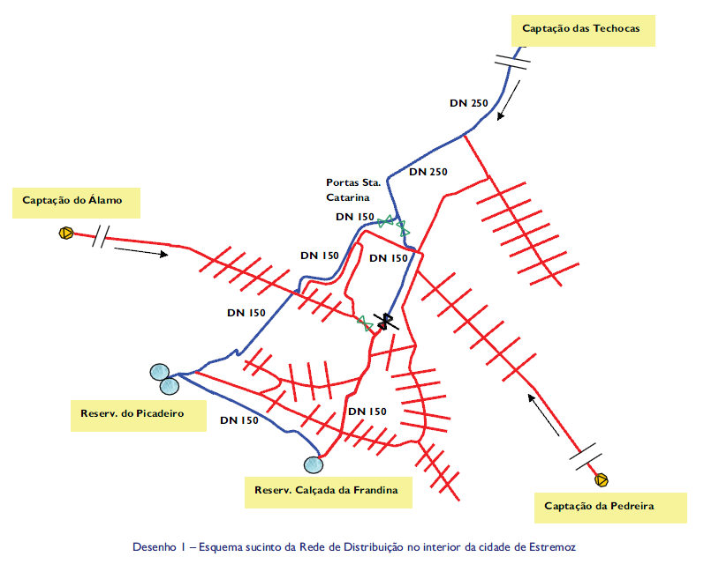
Estratégia de Reabilitação do SAA ao Concelho de Estremoz
Colégio do Espírito Santo
2010/03/17

Slide 33
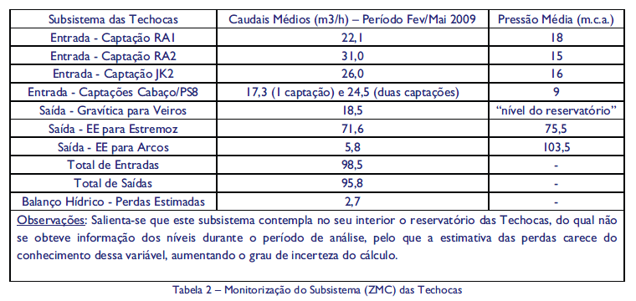
Estratégia de Reabilitação do SAA ao Concelho de Estremoz
Colégio do Espírito Santo
2010/03/17

Slide 34
Estratégia de Reabilitação do SAA ao Concelho de Estremoz
6- CONCLUSÕES E RECOMENDAÇÕES
Conclui-se que a Câmara Municipal de Estremoz possui uma rede de adução e distribuição obsoleta, com aproximadamente 314 roturas por ano, ou seja, próximo de uma rotura por dia
apresenta perdas económicas na ordem dos 73% e perdas reais de água de aproximadamente 57%;
Colégio do Espírito Santo
2010/03/17

Slide 35
Estratégia de Reabilitação do SAA ao Concelho de Estremoz
Deverá a Câmara Municipal de Estremoz, enquanto entidade gestora do SAA, definir, implementar e monitorizar, planos estratégico, táctico e operacional, com base nos objectivos definidos na presente tese, de modo, a reduzir significativamente o volume de perdas de água, tornado o sistema eficiente, sustentável em termos infra-estrutural, económico-financeiro e garantir a satisfação das necessidades e expectativas dos utilizadores do serviço.
Colégio do Espírito Santo
2010/03/17

Slide 36
Estratégia de Reabilitação do SAA ao Concelho de Estremoz
FIM
Colégio do Espírito Santo
2010/03/17

